Slide 1
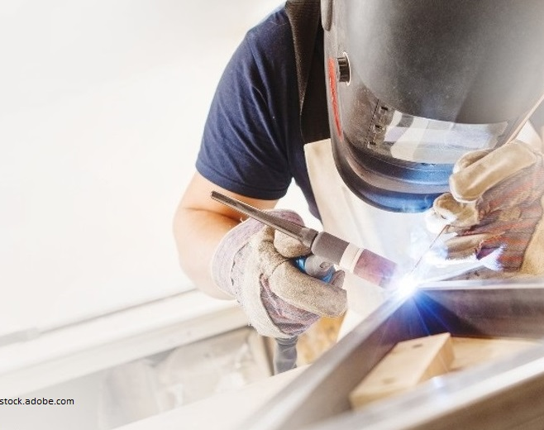
Augenschutz

Slide 2

Definition von Augenschutz
Augenschutz bezeichnet alle Schutzausrüstungen, die dem Schutz vor jeglichen Verletzungen (durch UV-Strahlungen, Chemikalien, Staub …) am Augen dienen.
Schutzbrillen unterliegen, wie auch alle übrigen Teile der Persönlichen Schutzausrüstung (PSA), in Europa der EU-Richtlinie 89/686/EWG.
© Fotolia - 34732397

Slide 3
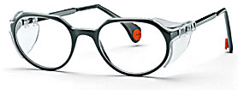
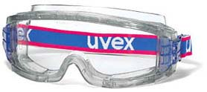
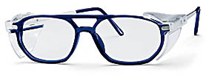
Welche Augenschutz-Arten gibt es?
Gestellbrille
Kann mit Ohrbügeln/ Tragehilfen am Helm befestigt werden.
Korbbrille
Ist aus elastischem Material und umschließt die Augenpartie komplett
Korrektionsschutzbrille meist Gestellbrille mit optisch korrigierender Wirkung
© Holger Kück
© Holger Kück
© Holger Kück

Slide 4
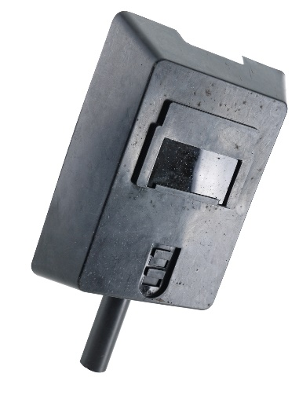
Welche Arten von Augenschutz gibt es?
Schutzschild
Ausrüstung, die mit der Hand gehalten wird; schützt Gesicht und Hals
Schutzschirm, Visier
Sicherheitsscheibe, die am Helm oder Kopf befestigt werden kann; schützt Gesicht und Hals
© Fotolia - 49713833
© Holger Kück

Slide 5
Welche Kriterien sind bei der Auswahl des Augenschutzes zu beachten?
Wichtig ist, auf die Benutzerfreundlichkeit sowie die etwaigen Beeinträchtigungen zu achten.
Weitere Kriterien:
Passform, Funktionalität und Tragekomfort
Möglichkeit zur Verstellung von Bügellänge / Neigungswinkel
Möglichkeit der Anpassung der Brille durch Kaltverformung
Größe und Gesichtsfeld
Materialstandhaftigkeit (Kratzbeständigkeit, Antistatik)
Integration der Mitarbeiter bei der Auswahl

Slide 6
Gefährdungen: Wofür dient der Augenschutz?
Das menschliche Auge muss vor mechanischen, optischen, chemischen, thermischen und anderen Einwirkungen geschützt werden
Beispiele: Staub, Splitter, UV-Strahlung, Licht, Säure, Laugen, Hitze, Kälte, Störlichtbogen, Röntgenstrahlen etc.

Slide 7
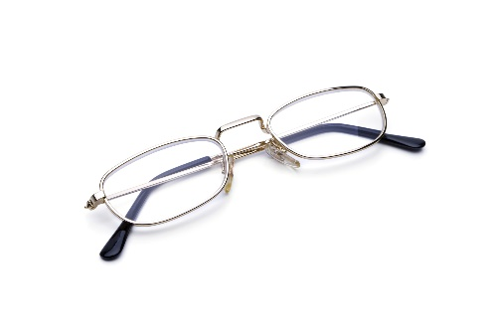
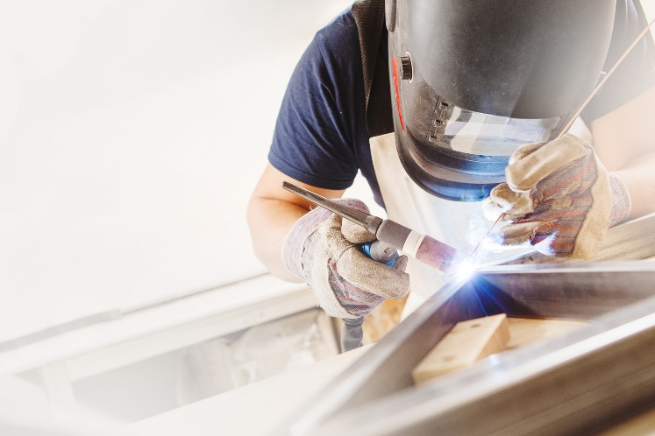
Unbedingt notwendig – der geeignete Augenschutz!
Eine normale Brille kann keine Schutzbrille ersetzen!
Gerade bei Arbeiten mit Säuren oder Laugen muss neben den Augen auch das ganze Gesicht geschützt werden.
© Fotolia - 2904369
© Fotolia - 188196406

Slide 8
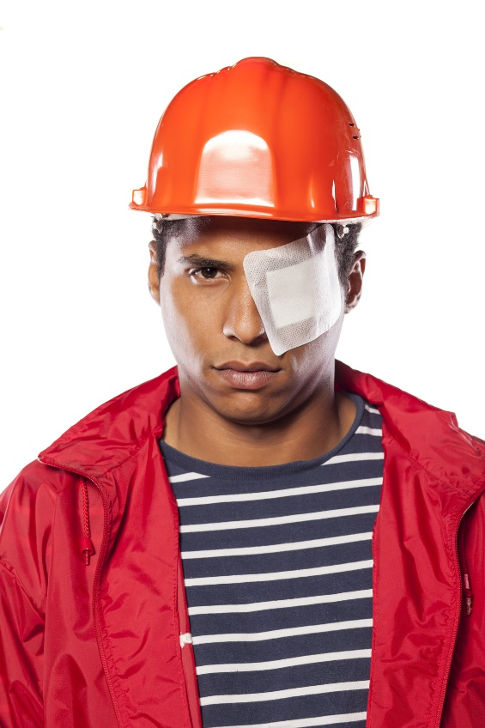
Ursachen für Augenverletzungen
Mangelhafte bzw. gar keine vorhandenen Kenntnisse bezüglich des richtigen Schutzes.
Missachten der Vorschriften zum richtigen Tragen der PSA
Unter-/Fehleinschätzen der Gefahr
Betrachtung der eigenen Brille als ausreichend
Unerfahrenheit / Selbstüberschätzung
Bequemlichkeit
Ungeeigneter Augenschutz
© Fotolia - 71010816

Slide 9
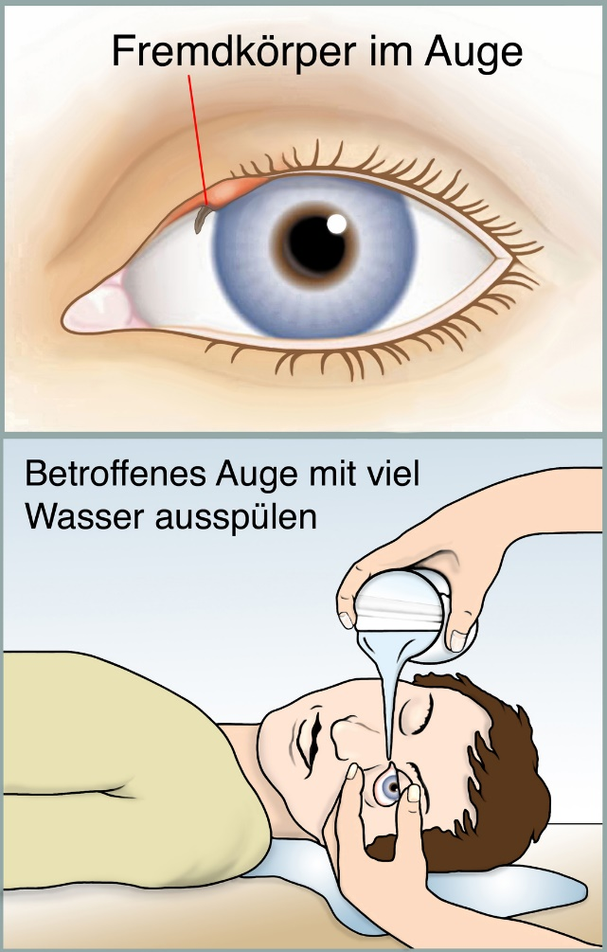
Erste Hilfe bei Augenverletzungen
Ruhe bewahren
Fremdkörper im Auge → Reiben vermeiden
Fremdkörper nicht selbst entfernen
Beide Augen mit sauberem Tuch abdecken
Verätzung am Auge → Auge von zweiter Person offen halten lassen
Mit viel Wasser ausspülen
Verbrennungen → kalte, feuchte Umschläge
Keine Salbe (Hitzestau)
Schlag oder Stoß –> Auge kühlen
Augendusche benutzen
© Fotolia - 24556778

Slide 10
Vielen Dank für Ihre Aufmerksamkeit

